Slide 1
가천대학교 2015 -1학기
현대사회와 사회복지
노인문제와 사회복지

Slide 2
노인문제와 사회복지
노인의 법제도상의 연령구분
: 한국노인복지법 -65세 이상인 자를 노인으로 규정
: 현재 우리사회는 고령화 사회
(고령화사회 고령사회 초고령사회)
고령화사회는 어느 한 영역에서의 제도의 개선에 의해서 이루어질 수 있는
것 이 아니라 전체 사회의 구조, 제도 및 의식의 개조가 필요함 !!
(사회복지, 경제, 사법, 교육, 도시 계획 등 사회전반의 변화 )

Slide 3
인구의 고령화의 의미와 파장
평균 수명의 연장
: 평균 수명은 그 집단의 건강이나 복지를 포함한 삶의 질 수준을 나타내는 지표로 활용될 수 있음
: 평균수명은 의술의 발달, 의식주 등 기본 욕구 등의 충족으로 증가될 수 있기 때문
: 1960년 한국인 평균 수명 – 52.4 세/ 1980년 평균 65.8세
2005년 평균 78. 6세 / 2013년 평균 81세
한국은 동기간 평균수명 상승폭이 높은 국가 (OECD 국가 중)

Slide 4
인구의 고령화의 의미와 파장
인구고령화의 진행과 속도
-65세 이상의 노인인구가 전체 인구 중 차지하는 비율
: 1970년 3.1% , 2005년9.1%, 2010년 11%,
2020년 15.7%, 2050년 37.4%
-노인인구 급증, 아동인구의 감소의 인구구조 변화 : 저출산, 고령화
( 출산 및 육아와 경제활동 양립의 어려움, 직업보존, 임금보존이 보장되지 않았기 때문에 출산율 저하)

Slide 5
인구의 고령화의 의미와 파장
인구의 고령화로 인한 노인단독세대의 증가 및 요수발 노인의 증가
: 80세 이상 노인의 증가율은 65세 이상 노인 전체 증가율에 비해 급속히 증가
: 고령화 사회에서는 사회복지제도만으로는 대처할 수 없는 다양한 문제가 발생하기 때문에 전체사회의 차원에서 대비되어야 함.
: 노인문제는 소득상실로 인한 경제적 문제, 건강의 약화로 인한 의료적 문제, 역할상실 문제, 심리적 고독의 문제 등이 나타남

Slide 6
노인의 속성
소득의 상실자 – 사회적 피부양자
: 노년부양비 및 노령화 지수 추이 -1970년 5.7%, 2007년 13.8%,
2030년 37.7% 로 증가
: 노년부양비 = (65세 이상 인구 / 15-64세 인구) X 100
: 노령화 지수 = (65세 이상 인구 / 0-14세 인구) X 100
: 노인 1명당 생산가능인구 = (15세 -64세 인구 / 65세 이상인구)

Slide 7
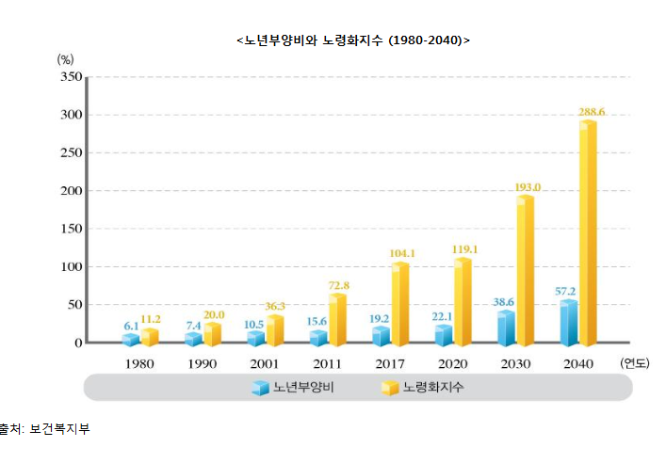

Slide 8
노인의 속성
보건의료서비스가 보다 많이 필요한 자
: 신체적 및 정신적 기능 저하, 노인성 질병의 발생 등으로 말미암아 유병률, 입원율, 입원일수 등으로 인한 의료비 지출의 증가
역할 없는 역할을 가진 자
: 노인의 생활은 기초생활(의식주 중심으로 한 생활, 생명이나 건강의 유지 및 증진이 주요한 기능)은 큰 변화가 없지만 역할생활(취업이나 가사 등 사회적 역할에 소모되는 생활로서 경제적 안정이나 정신적 만족을 가져오는 활동)이 크게 줄어듬
: 상대적으로 여가생활(기초, 역할 생활 이외의 남은 생활로 취미나 학습활동을 통해 자기개발을 하는 생활) 증가됨
: 직업생활의 은퇴와 소득 상실은 노인의 사회적 역할을 저하시킴

Slide 9
노인의 속성
심리적으로 고립된 자
-노인은 심리적으로 우울, 고립되어있는 경향이 강함
: 건강의 악화, 배우자 또는 친지의 사별, 사회나 가족으로부터의 고립, 소득 및 역할 상실, 지나온 세월에 대한 후회, 죽음에의 불안 등
주택에 머무는 시간이 긴 자
- 노인의 사회생활의 축소로 인해 집에서 보내는 시간이 상대적으로 김
: 주거의 안정성과 요양성에 대한 배려/ 주거의 계속성 보장
(노후에 가능한 한 자신이 살아온 지역사회에서 필요한 재가복지서비스를 제공받을 수 있도록 하기 위한 기본 전제가 됨)

Slide 10
노인의 속성
수발이 필요한 자
-노인의 신체적 기능의 저하로 임종 전 수년 내지 수개월 자립생활이 불가능한 것이 일반적이며 특히 치매환자 등은 장기간의 수발이 필요함
-여성의 사회진출 증가로 인해 가족에 의한 수발기능의 저하
가족을 대체할 사회적 수발의 시스템이 요구 : 노인장기요양보험제도 (2008)
소비자
국가에 의한 복지서비스 공급의 질과 양이 절대적으로 부족한 현실에 비해 경제력이 있는 고령자의 증가는 다양한 서비스를 요구함 : 실버산업 팽창

Slide 11
노인의 속성
피차별자
-신체적, 문화적으로 사회의 다른 구성원과 다른 특징 : 식별가능성
: 주름, 백발, 돋보기, 지팡이로 식별- 그 집단의 특유한 문화, 즉 언어와 관심행동 양식 등에 의해 스트레오타입화 됨
-사회의 다른 구성원과는 다른 불이익을 받음 : 차별대우
: 상기의 식별에 의해 부정적 태도가 형성되어 차별대우 –고용차별
-차별대우에 의해 어떤 공통감정을 가지는 사람 (집단동일성)
: 노인 스스로의 권리확보를 위한 조직화가 진전된다는 것은 차별 받고 있다는 노인의 집단감정의 한 표현

Slide 12
노인의 속성
임종을 앞둔 자
노인의 임종과 관련해서는 현실적으로 많은 문제 발생
: 임종을 앞둔 노인의 경우 치료(cure) 보다는 케어(care)에 중점을 둘 필요가 있음
( 임종케어 terminal care, 호스피스 등의 운동)

Slide 13
노인문제에 대한 사회복지적 대책
비공식적 복지정책 : 노인부양장려
- 세제지원을 통한 노인부양 장려
: 60세 이상 노인을 부양하는 자에게 상속세, 소득세 공제
: 노인의료비 전액 추가 공제
- 부모부양자에 대한 주택구매 혹은 임대주택 이용의 우선권 제공
- 지방공무원법에 의거 부모봉양을 위한 연고지 근무 희망자를 우선적 고려

Slide 14
노인문제에 대한 사회복지적 대책
공식적 복지정책
고용보장
고령자의 고용보장은 고령자의 인력 활용, 연금재정의 안정화
정년연장
고령자 고용촉진법 : 취업알선업
(고령자 적합직종에서 고령자 , 준고령자 우선 채용 의무화 )

Slide 15
노인문제에 대한 사회복지적 대책
2) 소득보장
-고령자의 소득보장은 사회보험제도로서 국민연금, 공공부조 (국민기초생활보장제도-전체 노인의 약 8.1%정도 보장), 기초노령연금제도
3) 의료보장
-사회보험의 의료보험, 공공부조의 의료보호
-고령자를 의한 특별한 의료서비스체제의 구축이 필요함

Slide 16
노인문제에 대한 사회복지적 대책
4) 주거보장
-자택에서 생활하는 재가노인
: 주택관련금융지원제도의 개선 (노인주거개선, 노인가구 및 노인주택 세제 지원)
-사회복지시설 수용보호 받고 있는 노인
: 노인의 활동능력에 맞는 다양한 주거를 개발하는 것이 필요
: 자립생활활동능력 정도에 따라 노인 수용보호하는 노인복지시설을 노인주거라는 측면에서 접근해야 함

Slide 17
노인문제에 대한 사회복지적 대책
5) 장기요양보장
-신체적 정신적 장애로 말미암아 독립된 생활이 불가능한 노인을 대상
-일상생활의 일부 혹은 전부를 다른 사람이 보조하여 노인이 일상생활을 할 수 있도록 도와주는 행위
-허약, 노쇠, 만성질환, 기능장애 등이 기능적 활동능력 에 제약이 있는 노인
-노인장기요양보험제도(2008) : 사회복지시설의 정비
-재가노인복지사업 : 가정봉사원 파견사업, 주간보호사업, 단기보호사업 확대

Slide 18
노인문제에 대한 사회복지적 대책
여성의 사회참여로 인한 저출산과 의료기술의 발달 등으로 인한 평균 수명의
증가 등은 인구구조의 변화를 이끌고 있으며, 우리사회는 노인인구의 증가로
이어지는 고령화 사회로 급속하게 재편되고 있다.
고령화 사회에 대응하기 위해서는 사회복지적 대책 뿐만 아니라
사회구성원들의 인식 변화, 그리고 사회 각 부문의 유기적인 협력 및
개선이 요구되고 있다.
그러므로 노인문제의 해결은 모든 노인에게 질 높은 서비스를 제공할 수 있는
사회적 환경이 마련되어야 할 것이다.

